Slide 1
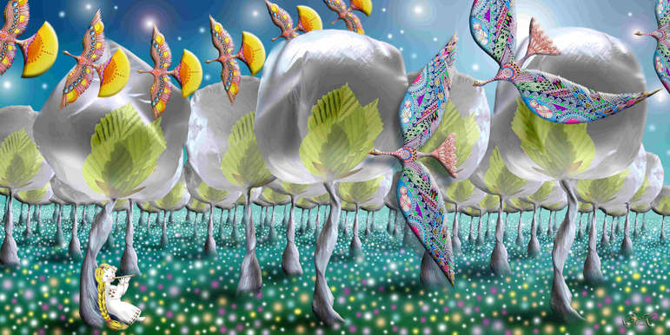
Вернісаж художниці Вікторії Ковальчук

Slide 2

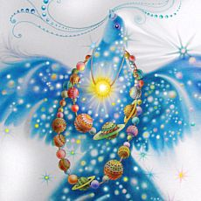
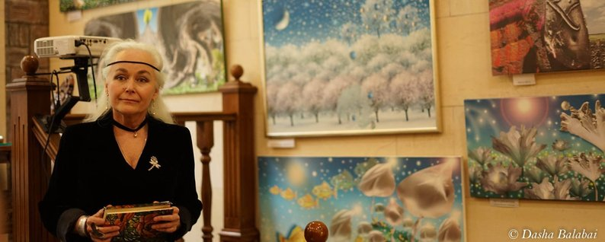
Вікто́рія Володи́мирівна Ковальчу́к (1954, Ковель – 04.04.2021, Львів) –
українська художниця-графік, ілюстраторка, дизайнерка, літераторка. Жила і працювала у Львові.

Slide 3


Slide 4
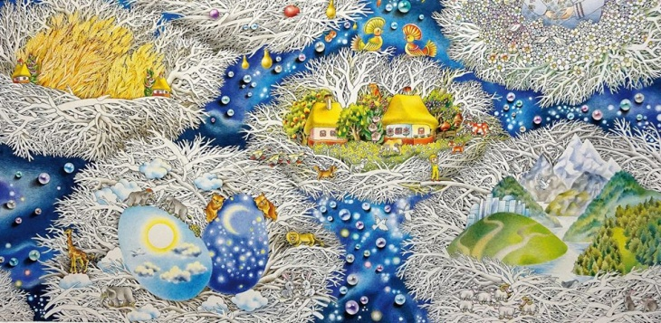

Slide 5
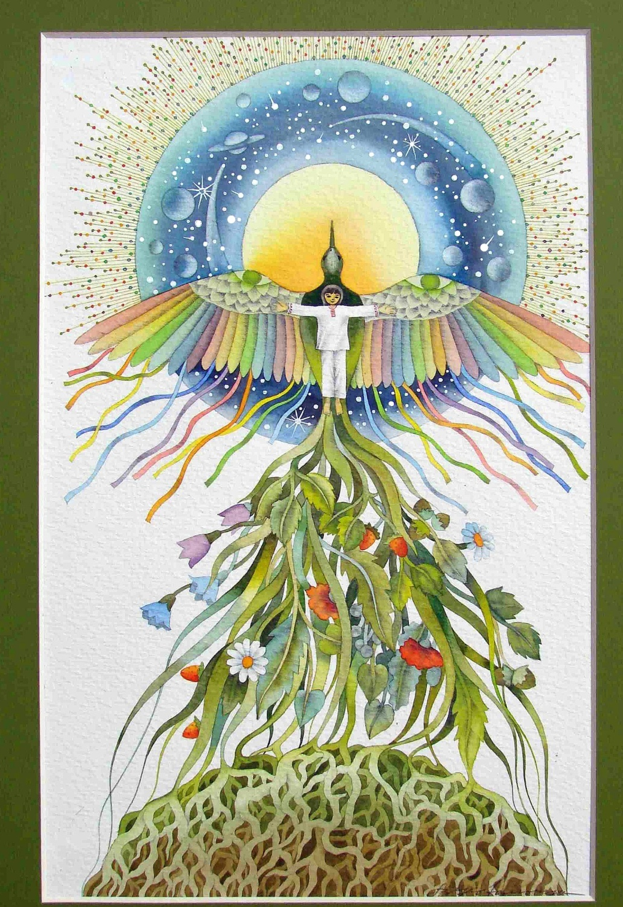

Slide 6
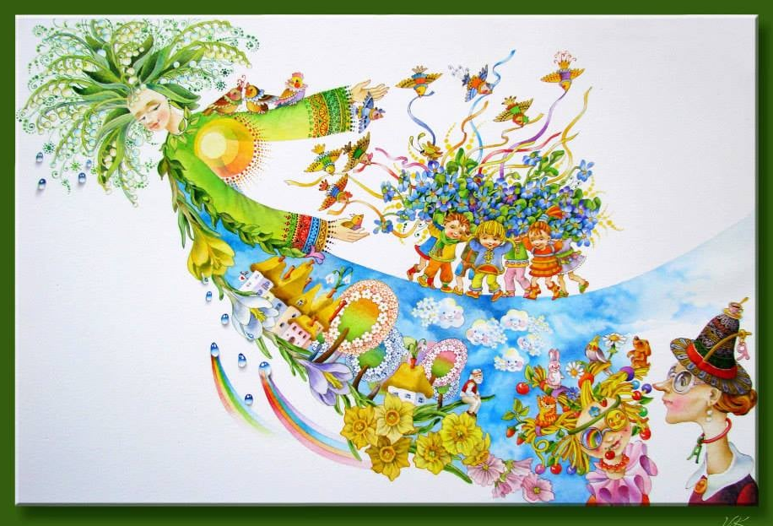

Slide 7
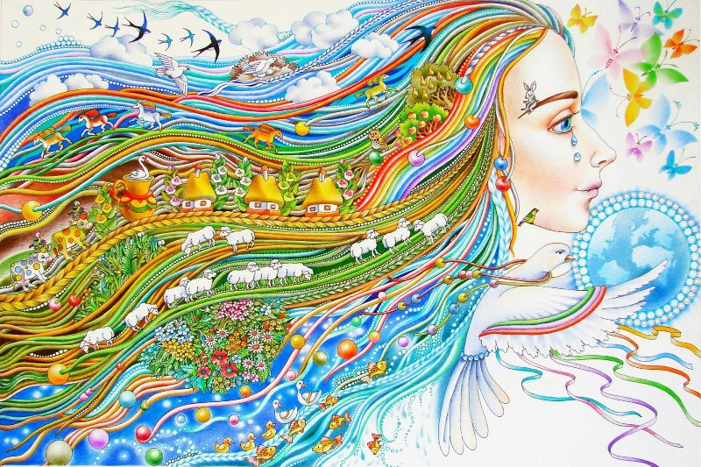

Slide 8
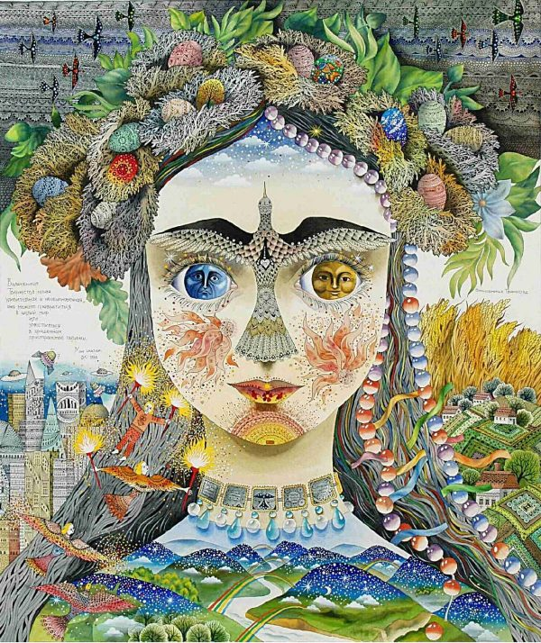

Slide 9


Slide 10
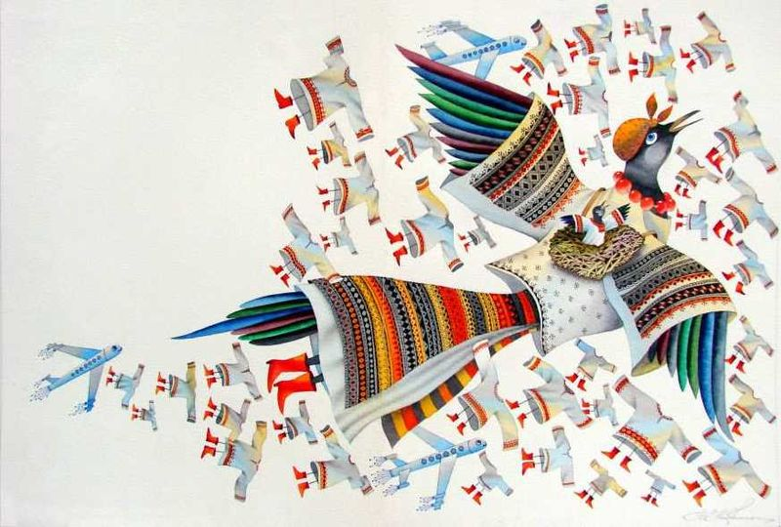

Slide 11


Slide 12
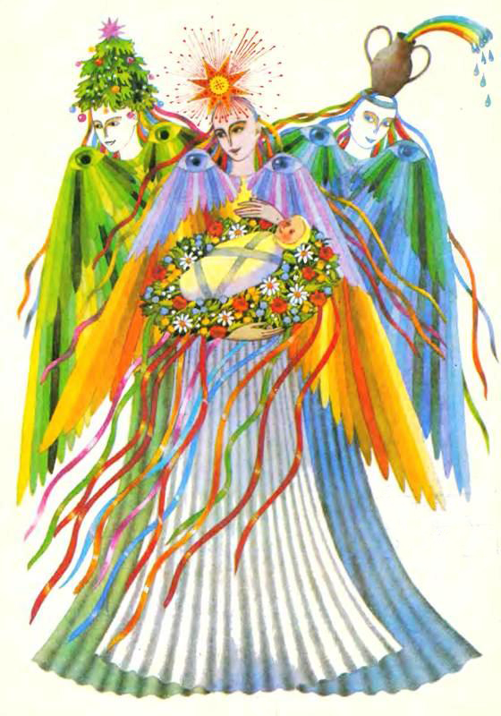

Slide 13


Slide 14


Slide 15
Використані джерела :
https://uk.wikipedia.org/wiki/%D0%9A%D0%BE%D0%B2%D0%B0%D0%BB%D1%8C%D1%87%D1%83%D0%BA_%D0%92%D1%96%D0%BA%D1%82%D0%BE%D1%80%D1%96%D1%8F_%D0%92%D0%BE%D0%BB%D0%BE%D0%B4%D0%B8%D0%BC%D0%B8%D1%80%D1%96%D0%B2%D0%BD%D0%B0
https://volart.com.ua/art/kovalchuk_viktoriya/
https://portal.lviv.ua/news/2021/04/04/vid-uskladnen-koronavirusu-u-lvovi-pomerla-vidoma-khudozhnytsia
https://bykvu.com/ua/bukvy/u-lvovi-vid-koronavirusu-pomerla-vidoma-iljustratorka-viktorija-kovalchuk/

